Slide 1

Chatbot for kidney disease patients caring
แชทบอทสำหรับดูแลผู้ป่วยโรคไต
ผู้จัดทำ: นายยง ยั่งยืน รหัสนักศึกษา 6010110293
อาจารย์ที่ปรึกษา: รศ.ดร.แสงสุรีย์ วสุพงศ์อัยยะ

Slide 2

เค้าโครง
2
ที่มาและความสำคัญของโครงงาน
ความก้าวหน้าการดำเนินงาน
ผลการพัฒนา
สรุปผลงานที่มีความก้าวหน้า
แอปพลิเคชันรุ่นทดลอง

Slide 3
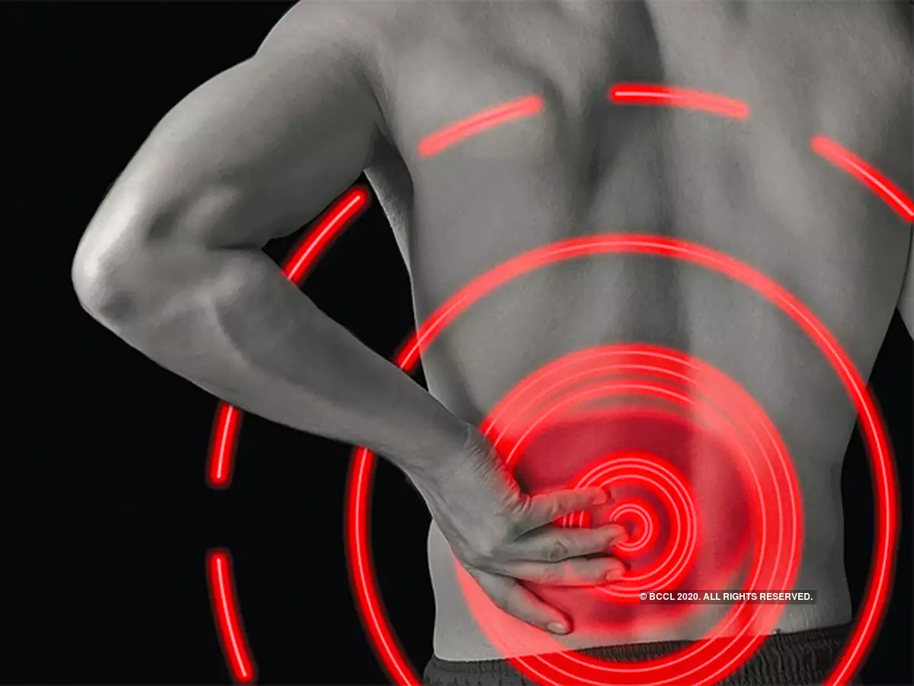
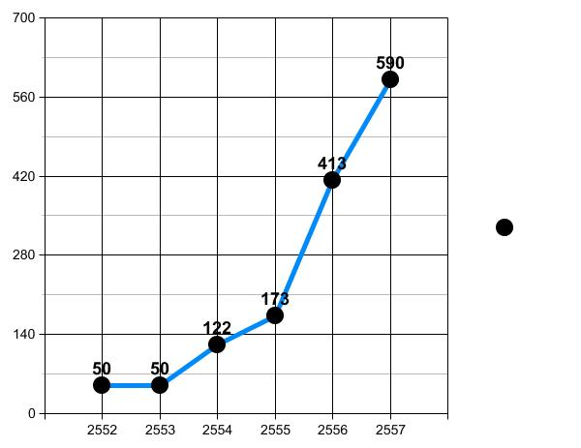
ที่มาและความสำคัญของโครงงาน
อัตราตาย โรคไตเรื้อรังต่อแสนประชากร ในประเทศไทย ปี 2552-2557
3
อัตราตายโรคไต
แหล่งข้อมูล: สำนักนโยบายและยุทธศาสตร์ สำนักงานปลัดกระทรวงสาธารณสุข

Slide 4
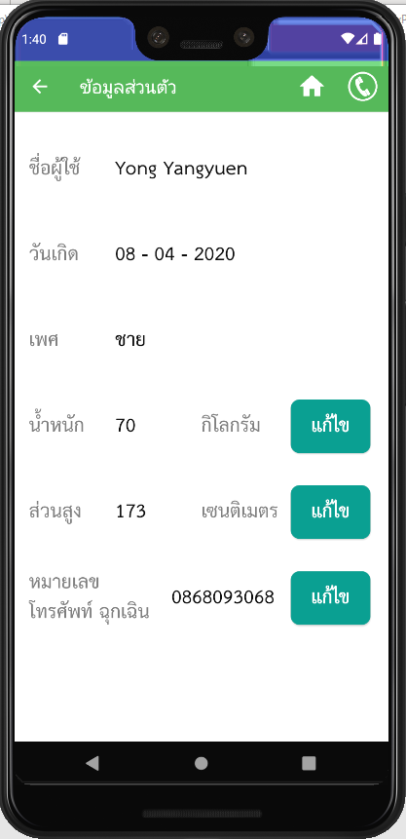
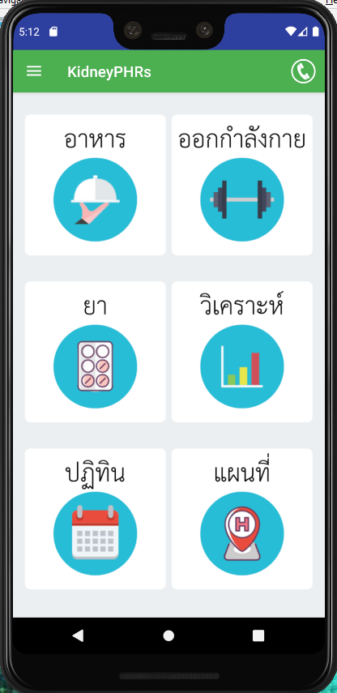
ที่มาและความสำคัญของโครงงาน
Application
ที่ใช้ในการพัฒนา
ต่อยอด
4
Chatbot

Slide 5
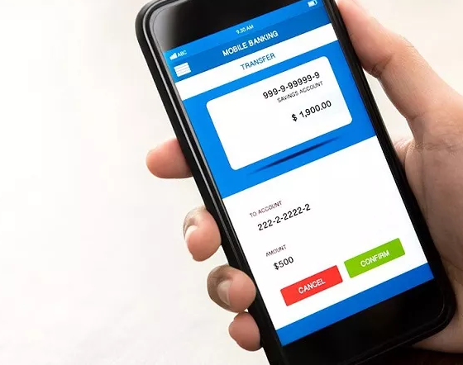
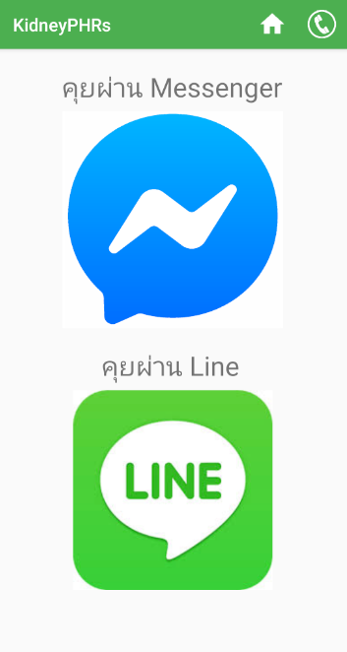
ความก้าวหน้า การดำเนินงาน
5

Slide 6

ความก้าวหน้า การดำเนินงาน
6
การเพิ่มข้อมูล
รายการอาหารทั้งหมด

Slide 7
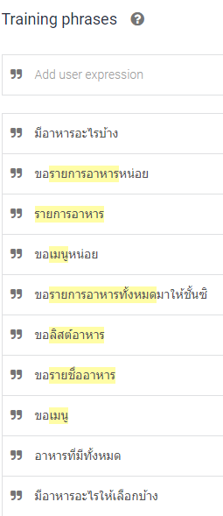
ความก้าวหน้า การดำเนินงาน
7
การเพิ่มข้อมูล
รายการอาหารทั้งหมด

Slide 8

ความก้าวหน้า การดำเนินงาน
8
การเพิ่มข้อมูล
ปริมาณสารอาหาร
ที่ควรได้รับต่อวัน

Slide 9
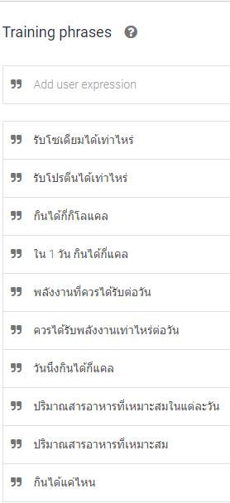
ความก้าวหน้า การดำเนินงาน
9
การเพิ่มข้อมูล
ปริมาณสารอาหาร
ที่ควรได้รับต่อวัน

Slide 10

ความก้าวหน้า การดำเนินงาน
10
การเพิ่มข้อมูล
อาหารที่ควรรับประทาน

Slide 11
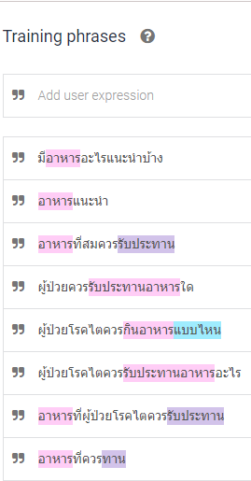
ความก้าวหน้า การดำเนินงาน
11
การเพิ่มข้อมูล
อาหารที่ควรรับประทาน

Slide 12

ความก้าวหน้า การดำเนินงาน
12
การเพิ่มข้อมูล
อาหารที่ควรหลีกเลี่ยง

Slide 13
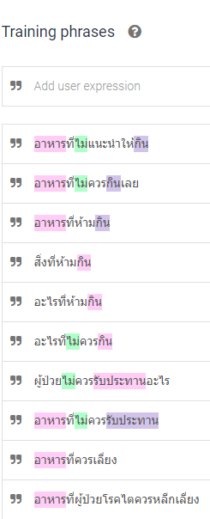
ความก้าวหน้า การดำเนินงาน
13
การเพิ่มข้อมูล
อาหารที่ควรหลีกเลี่ยง

Slide 14

ความก้าวหน้า การดำเนินงาน
14
การเพิ่มข้อมูล
แนะนำท่าออกกำลังกาย

Slide 15
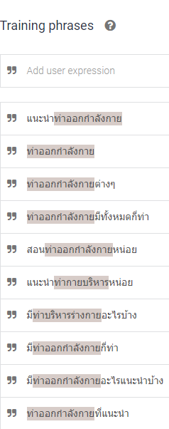
ความก้าวหน้า การดำเนินงาน
15
การเพิ่มข้อมูล
แนะนำท่าออกกำลังกาย

Slide 16
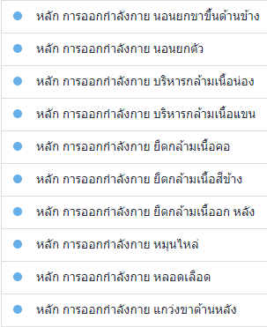
ความก้าวหน้า การดำเนินงาน
16
การเพิ่มข้อมูล
สอนท่าออกกำลังกาย

Slide 17
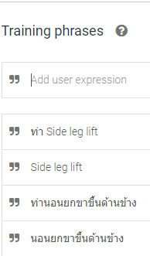
ความก้าวหน้า การดำเนินงาน
17
การเพิ่มข้อมูล
สอนท่าออกกำลังกาย

Slide 18

ความก้าวหน้า การดำเนินงาน
18
การเพิ่มข้อมูล
ปริมาณการดื่มน้ำ
ที่เหมาะสมต่อวัน

Slide 19
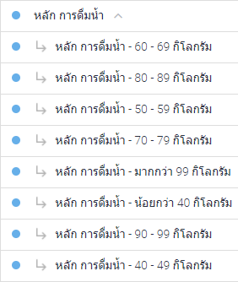
ความก้าวหน้า การดำเนินงาน
19
การเพิ่มข้อมูล
ปริมาณการดื่มน้ำ
ที่เหมาะสมต่อวัน

Slide 20
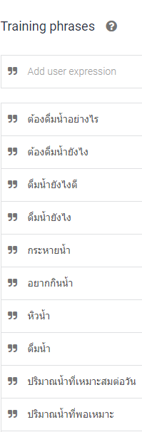
ความก้าวหน้า การดำเนินงาน
20
การเพิ่มข้อมูล
ปริมาณการดื่มน้ำ
ที่เหมาะสมต่อวัน

Slide 21
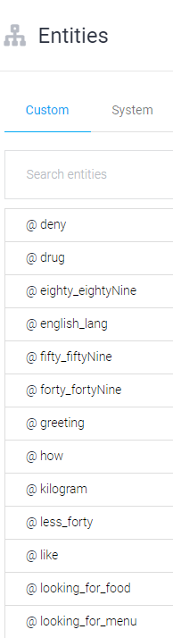
ความก้าวหน้า การดำเนินงาน
21
การจัดกลุ่ม
คำที่มีความหมายเดียวกัน

Slide 22
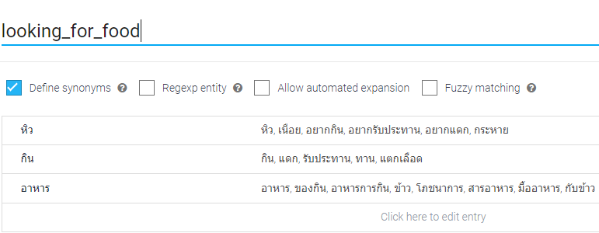
ความก้าวหน้า การดำเนินงาน
22
การจัดกลุ่ม
คำที่มีความหมายเดียวกัน

Slide 23
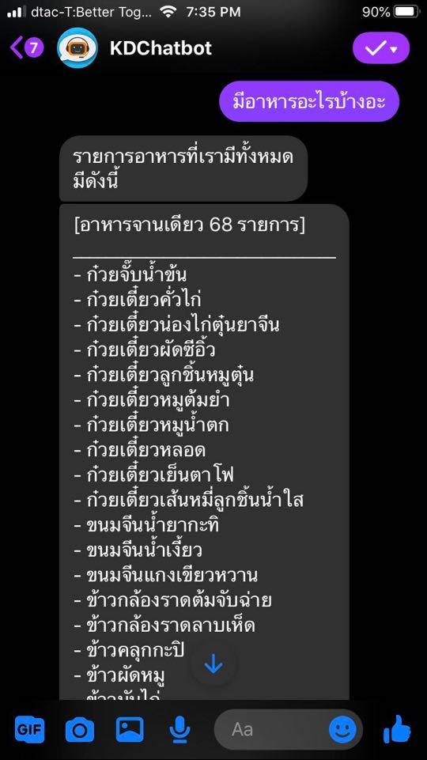
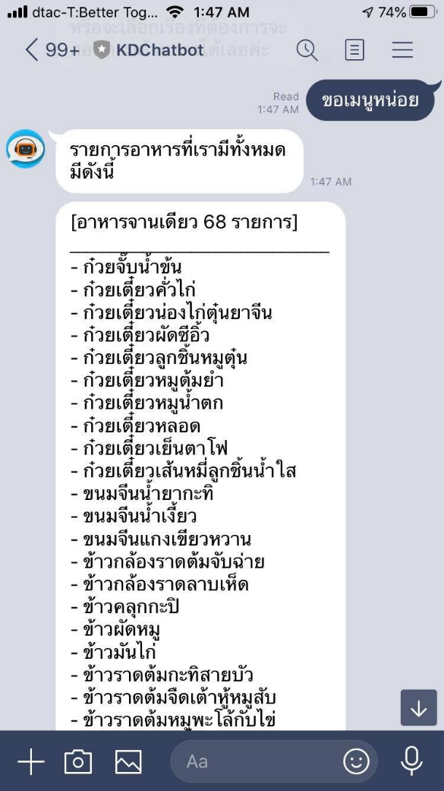
Messenger
LINE
23
ผลการพัฒนา
___
แชทบอทสามารถ
แสดงรายการอาหารทั้งหมด
ได้

Slide 24
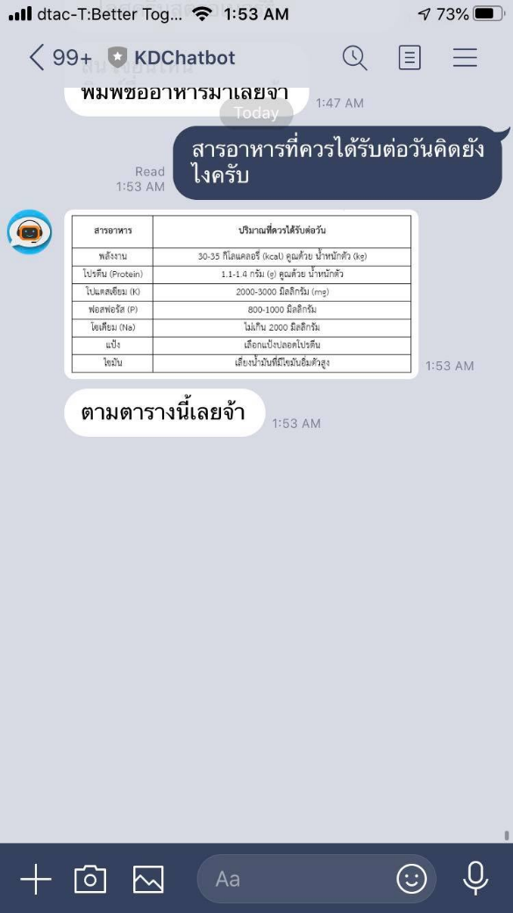
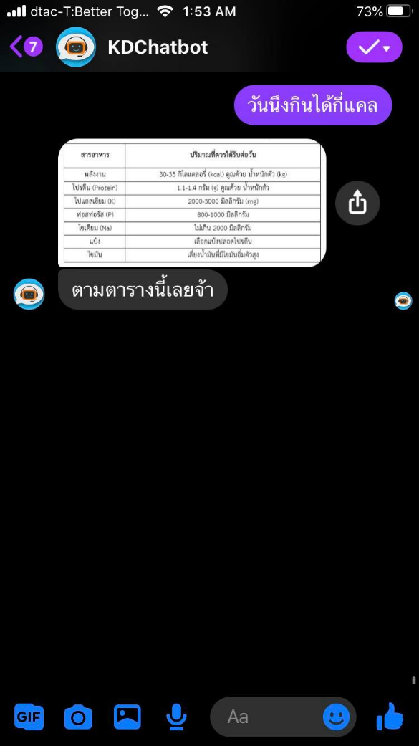
Messenger
LINE
24
ผลการพัฒนา
___
แชทบอทสามารถ
แสดงปริมาณสารอาหาร
ที่ควรได้รับต่อวันได้

Slide 25
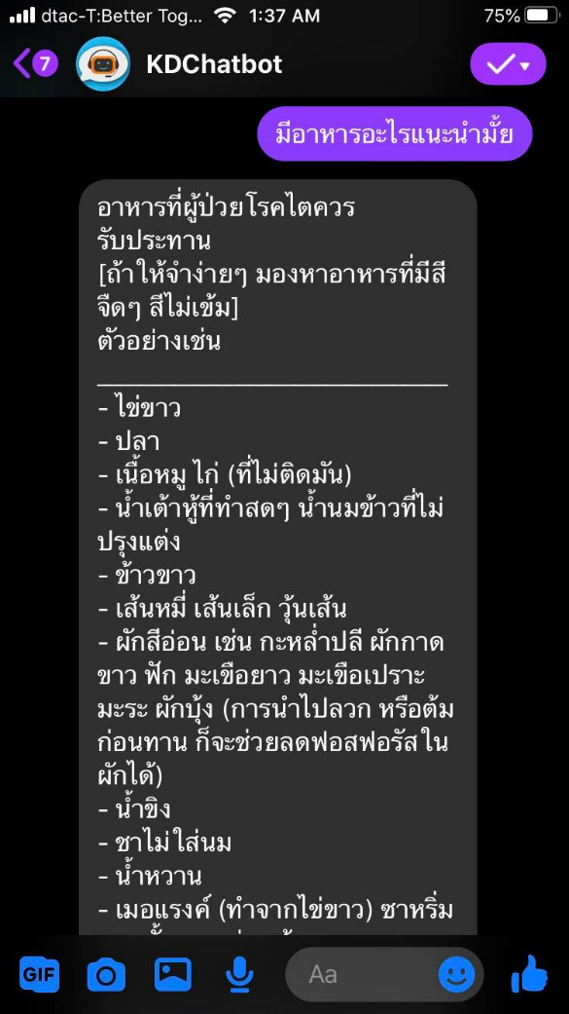
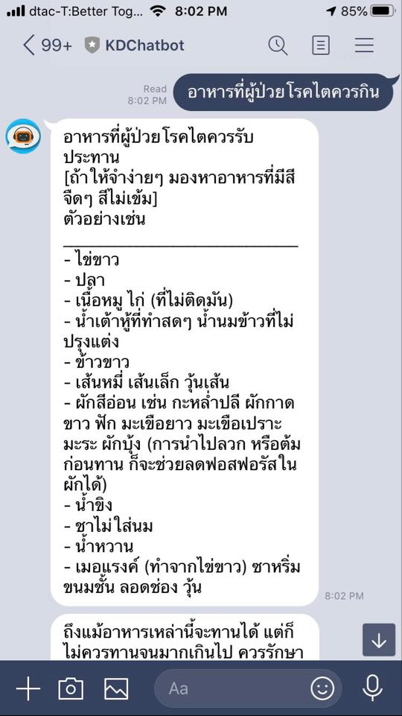
Messenger
LINE
25
ผลการพัฒนา
___
แชทบอทสามารถ
แนะนำอาหาร
ที่ควรรับประทานได้

Slide 26
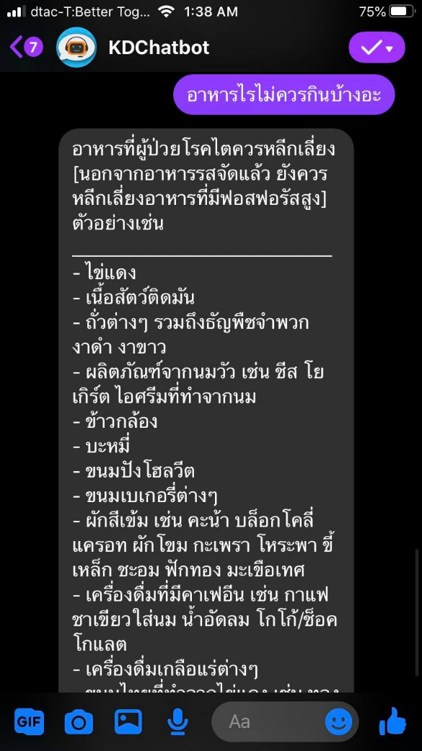
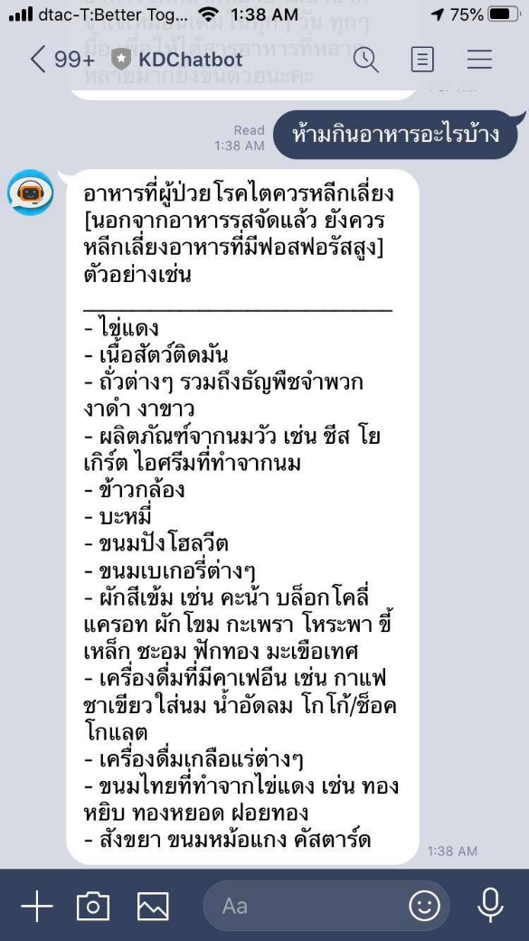
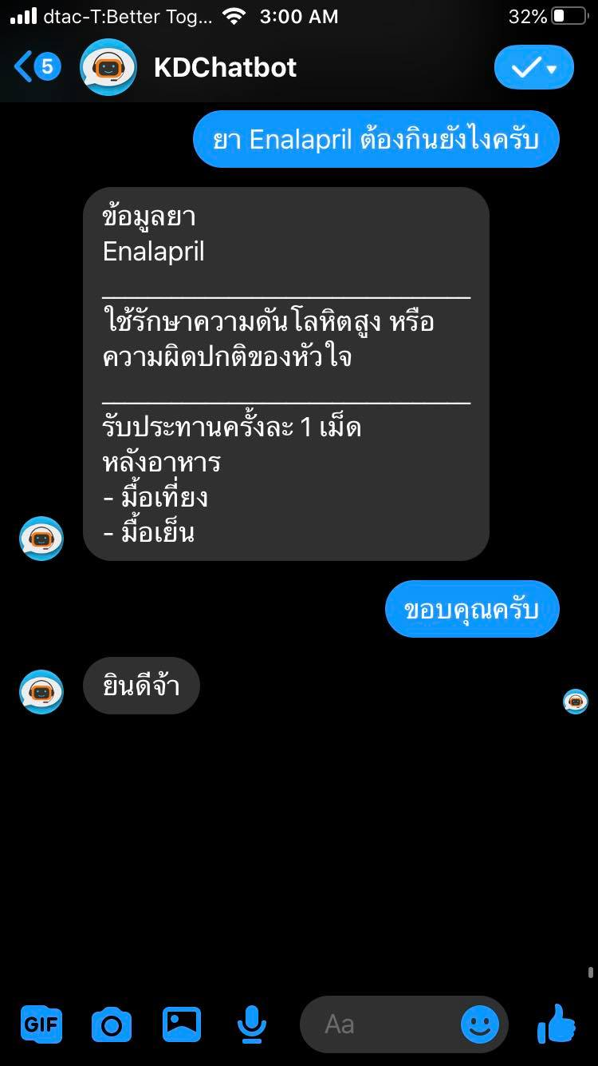
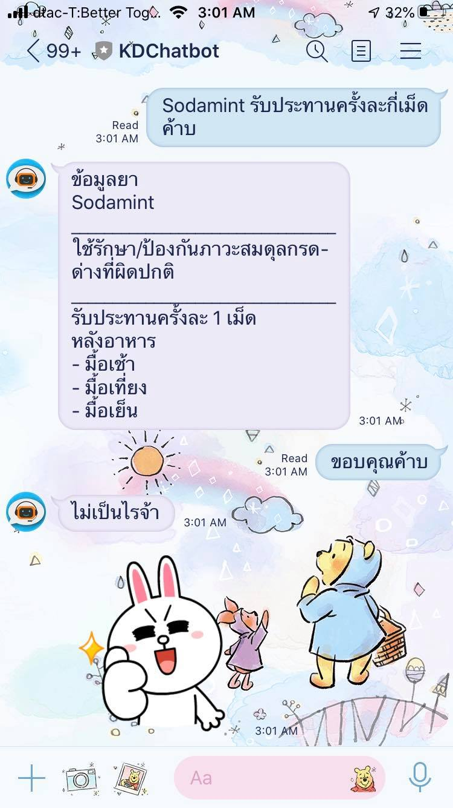
Messenger
LINE
26
ผลการพัฒนา
___
แชทบอทสามารถ
แนะนำอาหาร
ที่ควรหลีกเลี่ยงได้

Slide 27
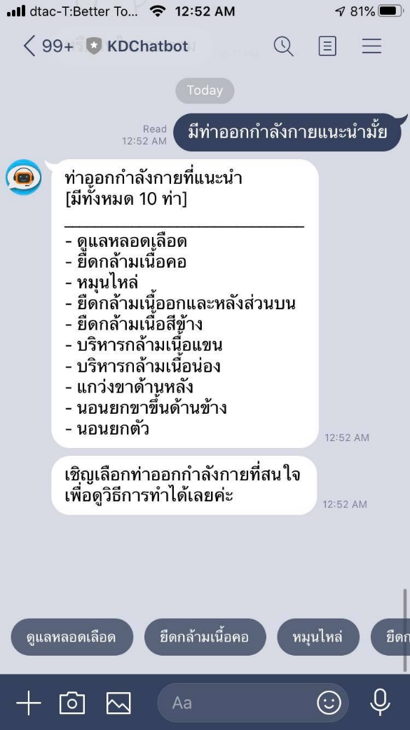
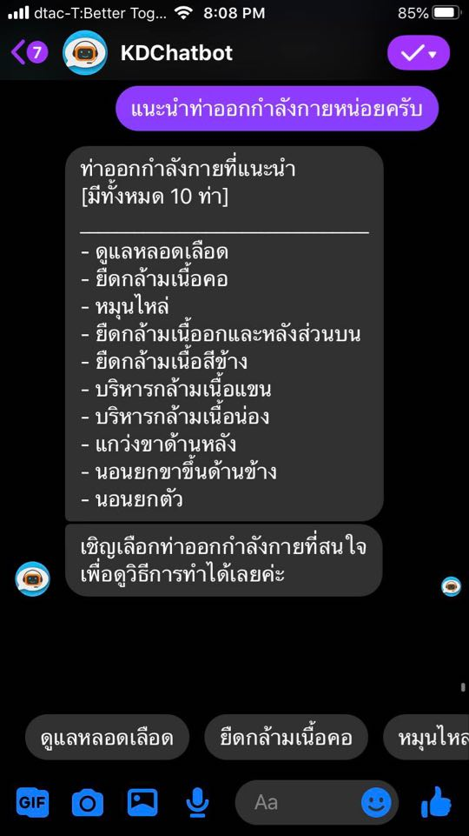
Messenger
LINE
27
ผลการพัฒนา
___
แชทบอทสามารถ
แนะนำท่าออกกำลังกาย
ได้

Slide 28
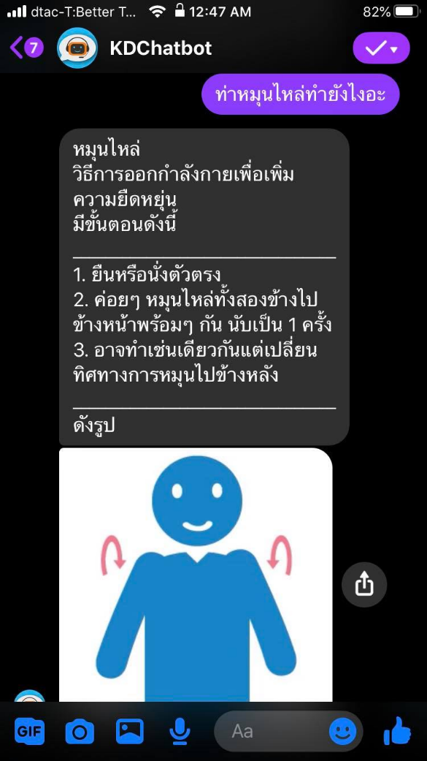
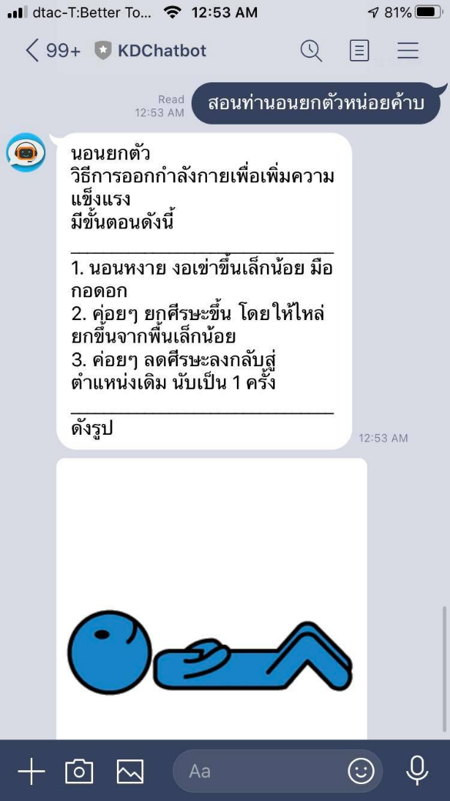
Messenger
LINE
28
ผลการพัฒนา
___
แชทบอทสามารถ
สอนท่าออกกำลังกาย
ได้

Slide 29
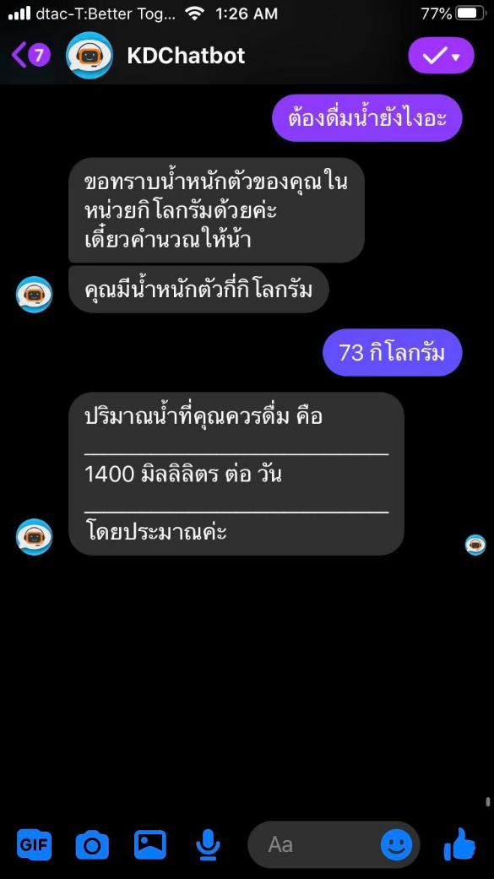
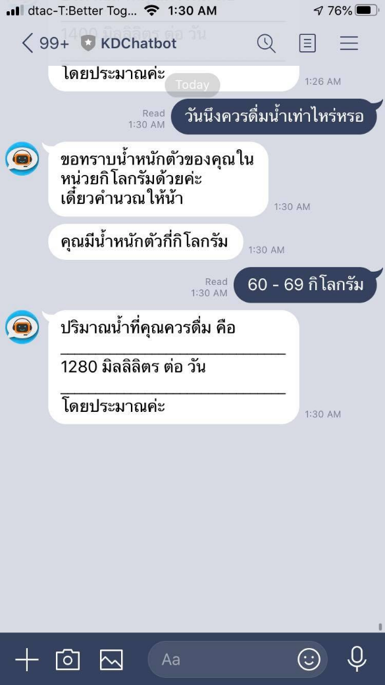
Messenger
LINE
29
ผลการพัฒนา
___
แชทบอทสามารถ
แสดงปริมาณการดื่มน้ำ
ที่เหมาะสมต่อวันได้

Slide 30
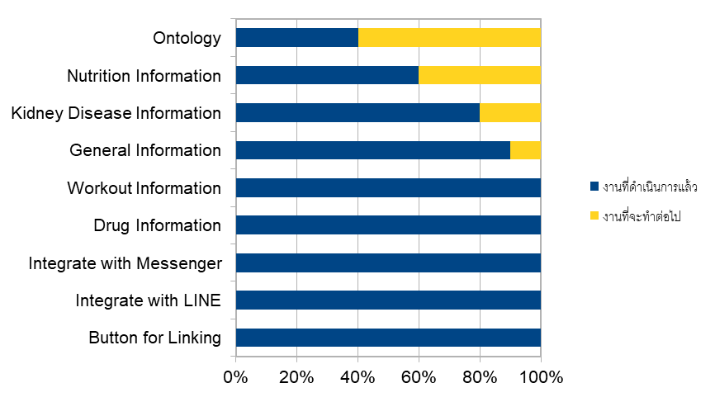
30
สรุปผลงาน
ที่มีความก้าวหน้า
___

Slide 31
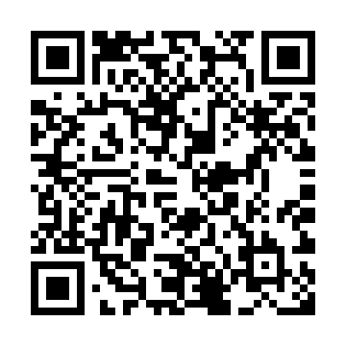
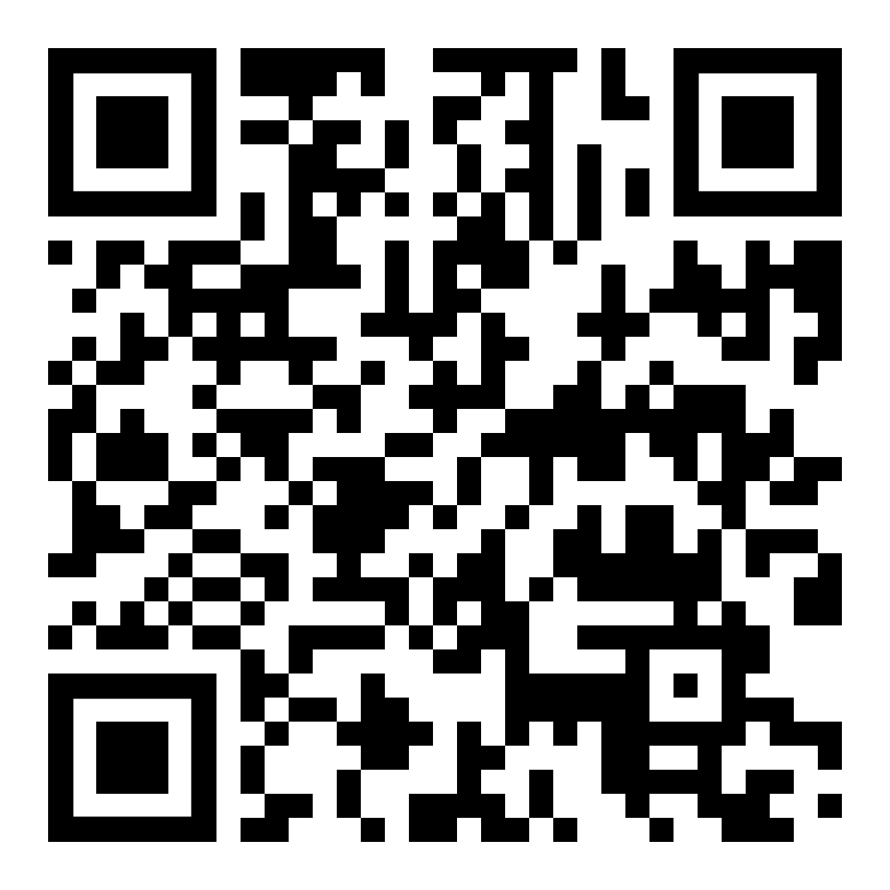
แอปพลิเคชันรุ่นทดลอง
Let’s try my chatbot!
31
Messenger
LINE

Slide 32

32

